Slide 1
图像处理与机器视觉
四、形态学处理
授课人：董昕
单 位：人工智能与低空技术学院

Slide 2
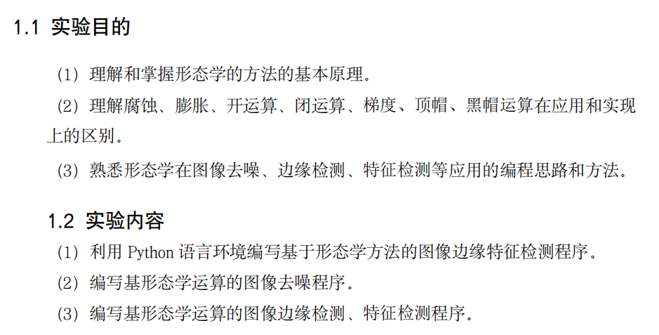
实验一、形态学处理

Slide 3
形态学处理
理论知识

Slide 4

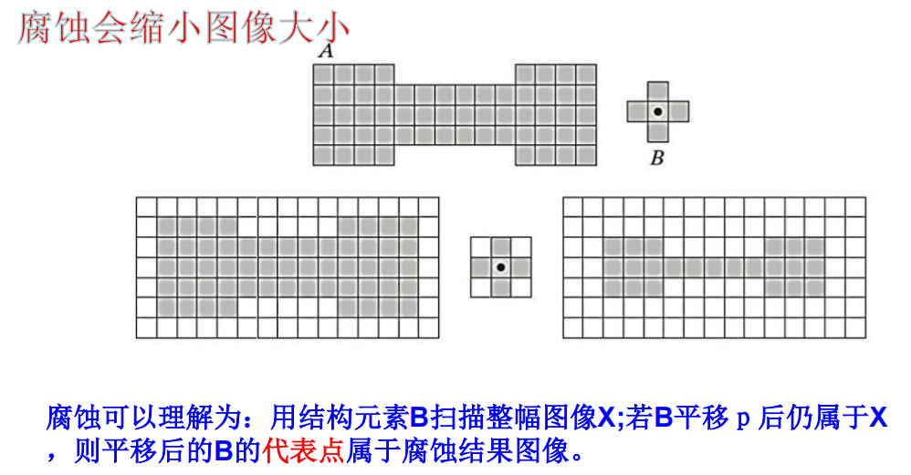
形态学处理：1.腐蚀

Slide 5
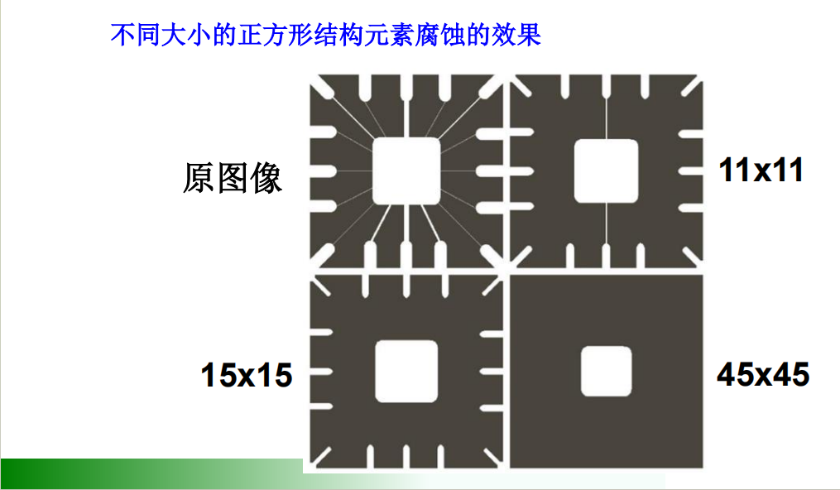
形态学处理：1.腐蚀

Slide 6
形态学处理：1.腐蚀

Slide 7
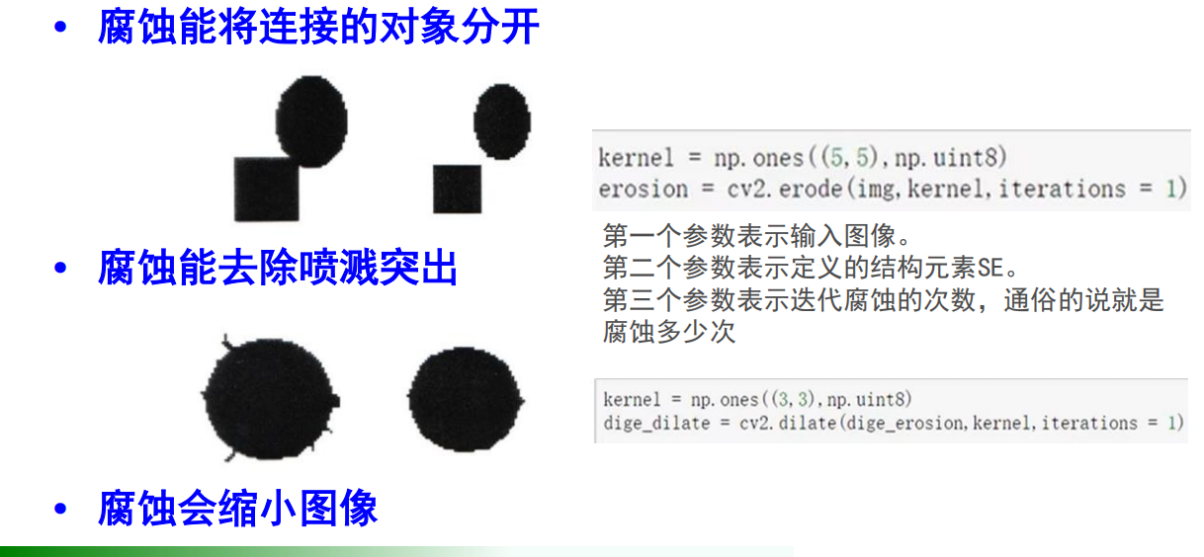
形态学处理：1.腐蚀

Slide 8


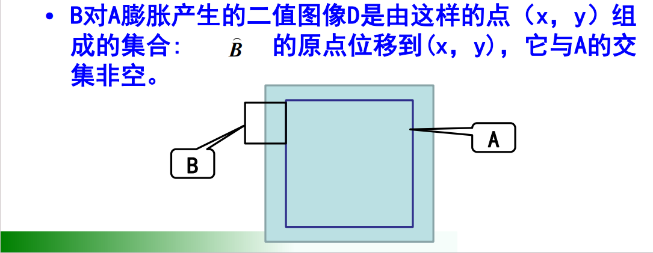
形态学处理：2.膨胀

Slide 9
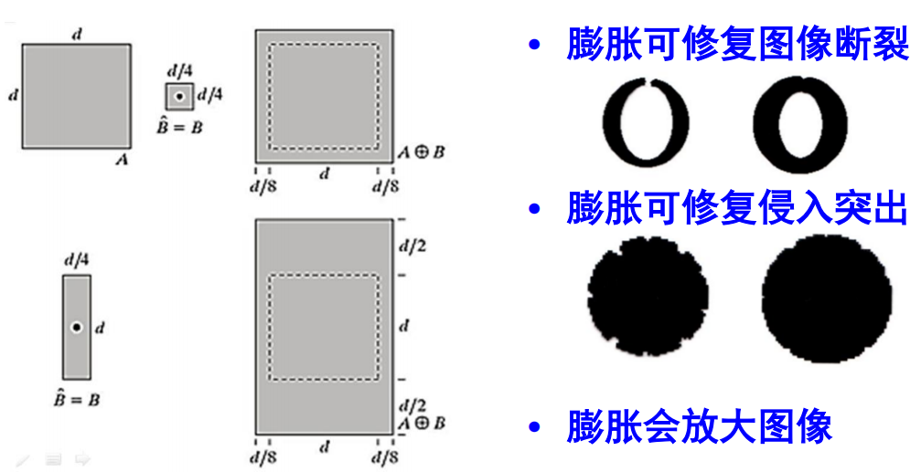
形态学处理：2.膨胀

Slide 10


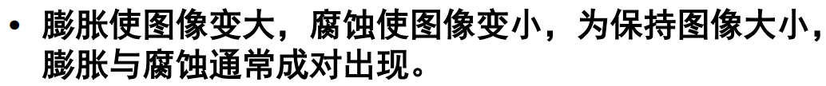
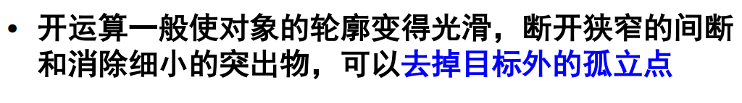
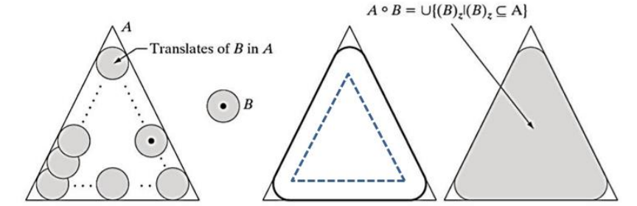
形态学处理：3.开运算

Slide 11
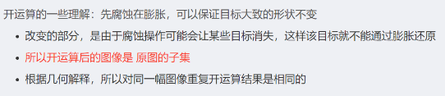
形态学处理：3.开运算

Slide 12


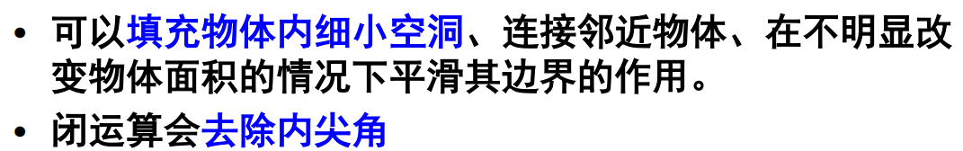
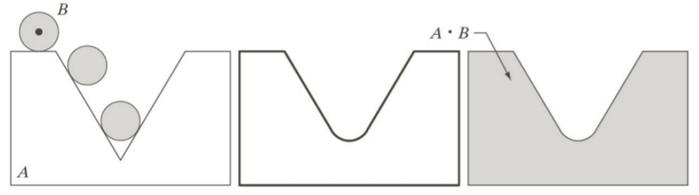
形态学处理：4.闭运算

Slide 13

形态学处理：4.闭运算

Slide 14
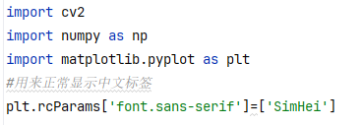
四种基本形态学处理
代码实现

Slide 15
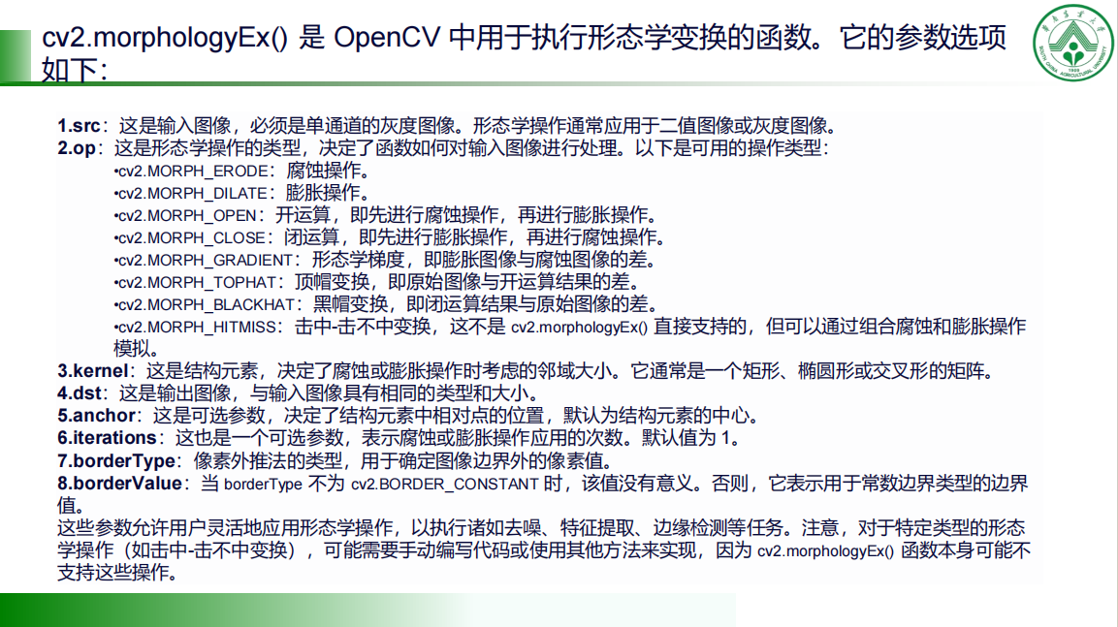
实验1：四种基本形态学处理
morphology 形态学
代码实现

Slide 16
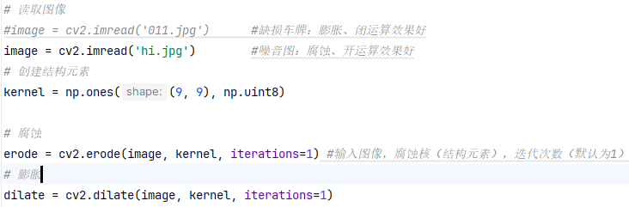
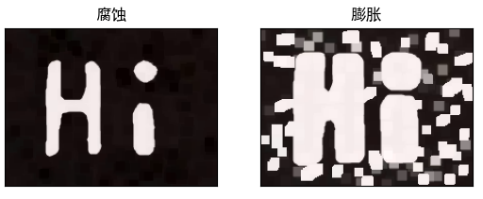

四种基本形态学处理：腐蚀和膨胀
原图

Slide 17
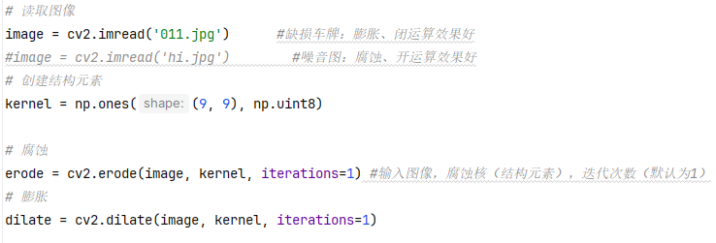
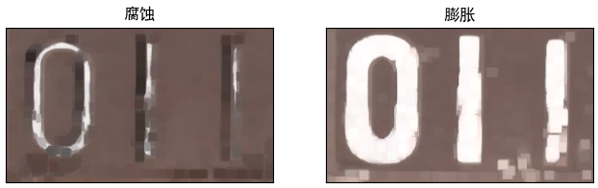
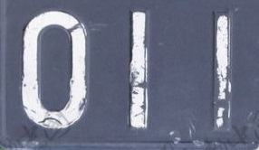
四种基本形态学处理：腐蚀和膨胀
原图

Slide 18

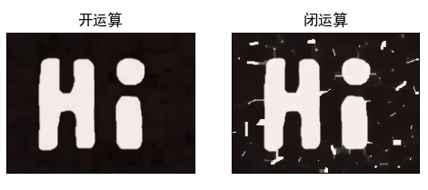

四种基本形态学处理：开运算闭运算
原图

Slide 19
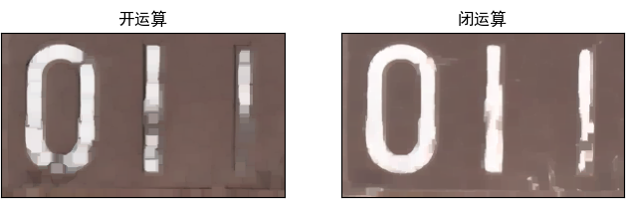
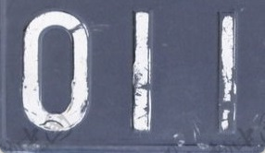
四种基本形态学处理：开运算和闭运算
原图

Slide 20
开运算闭运算效果展示
原图
原图

Slide 21
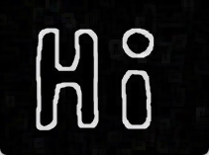
轮廓提取
原图
轮廓

Slide 22
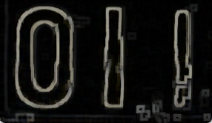
轮廓提取
原图
轮廓

Slide 23
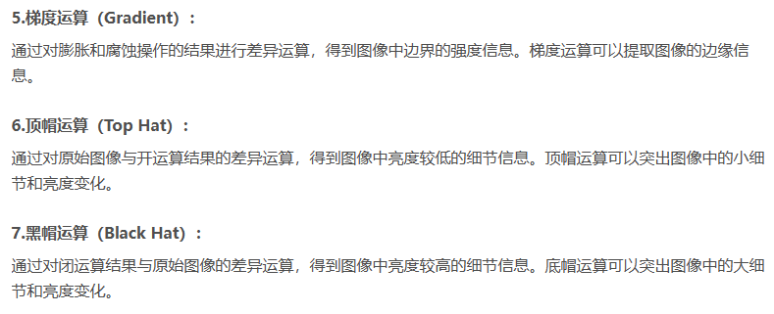
其他三种形态学运算

Slide 24
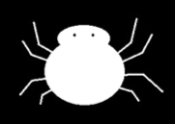




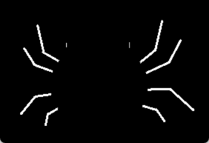
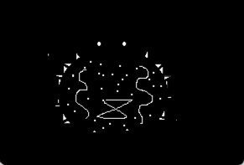
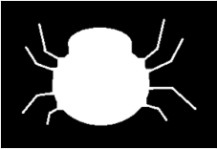
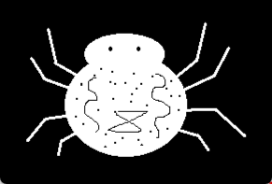
其他三种形态学运算
原图

Slide 25
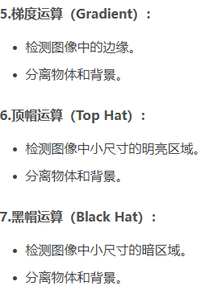
其他三种形态学运算
原图
膨胀
腐蚀
梯度（轮廓）
原图
开运算
顶帽（小亮区）
闭运算
原图
黑帽（小暗区）

Slide 26
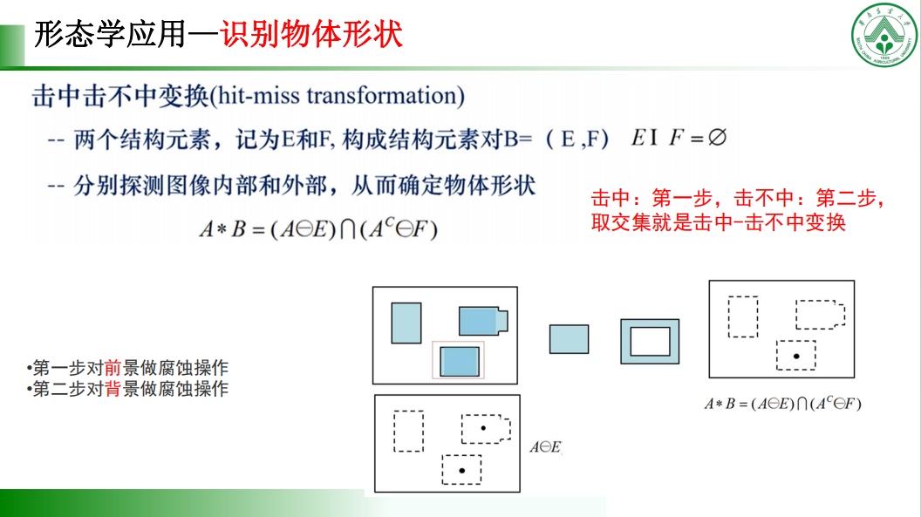
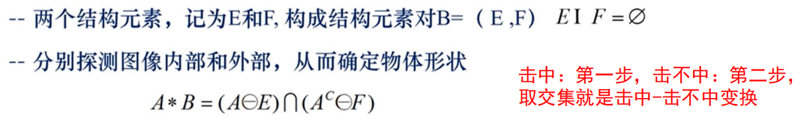
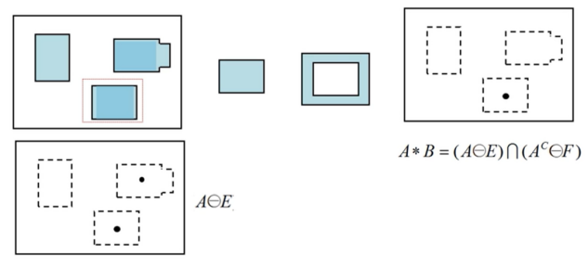
拓展：击中击不中变换

Slide 27
实验报告内容及要求（下节课上课前学委收齐）
1.1 个人及课程基本信息
1.2 实验目的
2.1 四种基本形态学处理图像
2.2 其他三种形态学处理图像
2.2 显示以上处理结果的对比图
（针对不同处理目的，请用前后处理效果明显的图片进行处理）
2.3 实验总结
{实验中的做法， 遇到的困难， 解决难题的方法， 收获体会}
要求：每位同学、每堂课均用不同的图像进行处理
拓展（选做）：使用击中击不中变换处理图像，并解释代码

